Slide 1

Spring Security
认证与授权

Slide 2
目录
01
过滤器链
CONTENTS
02
认证流程分析
03
授权流程分析

Slide 3
01
过滤器链

Slide 4
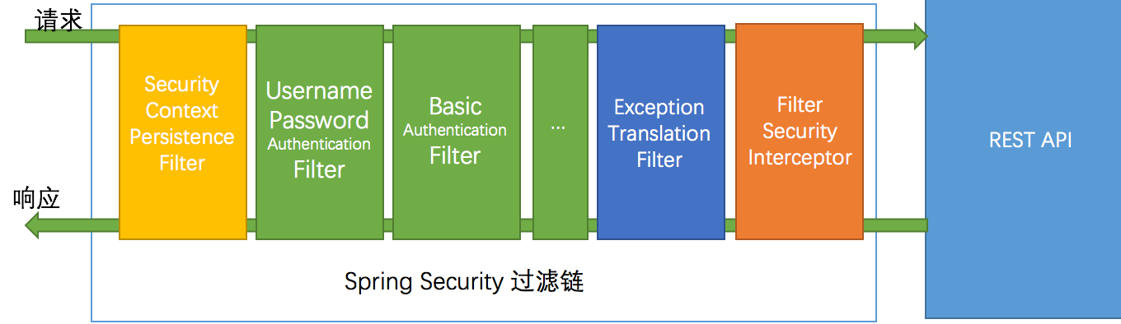
过滤器链
Spring Security本质上是一组过滤器链，其功能的实现主要是由一系列过滤器链相互配合完成。
BasicAuthenticationFilter实现的是HttpBasic模式的登录认证
UsernamePasswordAuthenticationFilter实现用户名密码的登录认证
RememberMeAuthenticationFilter实现登录认证的“记住我”的功能
SmsCodeAuthenticationFilter实现短信验证码登录认证
SocialAuthenticationFilter实现社交媒体方式登录认证的处理
Oauth2AuthenticationProcessingFilter和Oauth2ClientAuthenticationProcessingFilter实现Oauth2的鉴权方式

Slide 5
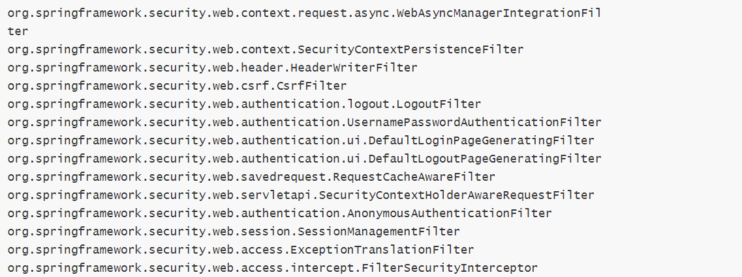
核心过滤器链

Slide 6
主要的几个过滤器
●SecurityContextPersistenceFilter
这个Filter是整个过滤器链的入口和出口，会在请求开始时从配置好的 SecurityContextRepository 中获取 SecurityContext，然后把它设置给 SecurityContextHolder。在请求完成后将 SecurityContextHolder 持有的 SecurityContext 再保存到配置好 的 SecurityContextRepository，同时清除 securityContextHolder 所持有的 SecurityContext。
●ExceptionTranslationFilter
异常过滤器，只会处理两类异常：认证异常（AuthenticationException）、授权异常（AccessDeniedException），其他的异常会继续抛出。
●UsernamePasswordAuthenticationFilter
对登录时的POST请求做拦截，校验表单中的用户名、密码，通过获取表单提交的参数，封装为表单登录认证特有的 UsernamePasswordAuthenticationToken 进行认证。

Slide 7
主要的几个过滤器
●FilterSecurityInterceptor
方法级的权限过滤器，基本位于过滤器的最底部。用户通过浏览器发送URL地址，由FilterSecurityInterceptor判断是否具有相应的访问权限。
查看之前的过滤器是否通过
●过滤器是如何加载的：
SpringBoot对Spring Security提供了自动化配置方案，我们只需要引入依赖就会把Security自动配置到项目中来，但是如果不使用SpringBoot就需要自己配置，首先需要配置DelegatingFilterProxy这个过滤器。

Slide 8
02
认证流程分析

Slide 9
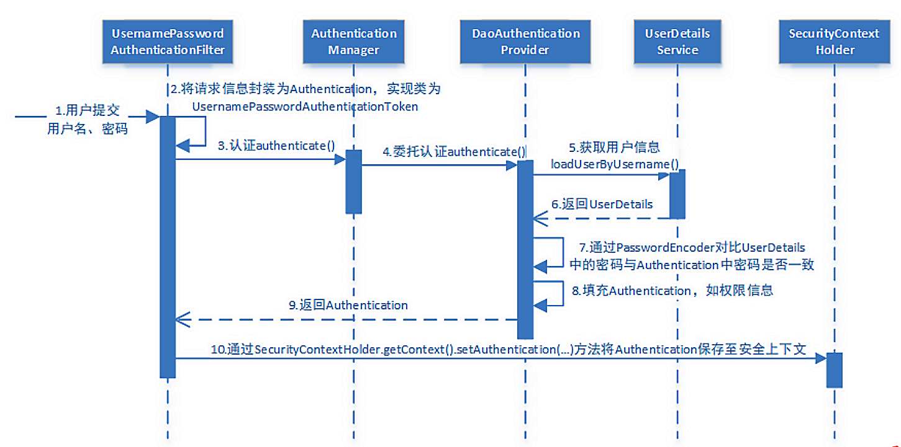
认证流程
以用户名、密码登录为例

Slide 10
认证流程
1、用户提交用户名、密码被过滤器链中的 UsernamePasswordAuthenticationFilter 过滤器获取到， 封装为请求Authentication，通常情况下是UsernamePasswordAuthenticationToken这个实现类。
2、过滤器将Authentication提交至认证管理器（AuthenticationManager）进行认证，实现类是ProviderManager，该类在一条链上依次调用AuthenticationProvider进行验证。此处调用DaoAuthenticationProvider进行验证。
3、验证成功： AuthenticationManager 身份管理器返回一个被填充满了信息的（包括上面提到的权限信息，身份信息，细节信息，但密码通常会被移除） Authentication 实例给相关的Authentication Filter，即UsernamePasswordAuthenticationFilter 。
4、将此对象放入安全上下文SecurityContext中。需要时可以将Authentication对象从SecurityContextHolder上下文中取出。
注意：在ProviderManager管理的验证链上，任何一个AuthenticationProvider通过了验证，则验证成功

Slide 11
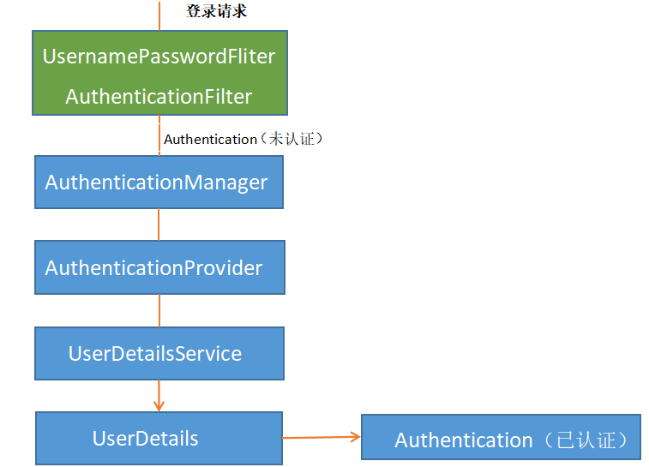
认证流程

Slide 12
认证流程
●ProviderManager
用户的信息权限的验证就在该类中校验，ProviderManager的认证逻辑会遍历所有支持该认证令牌对象参数 authentication （基于类型进行匹配）的 AuthenticationProvider，找到第一个能成功认证的并返回填充更多信息的authentication 对象。
●AuthenticationProvider
认证管理器委托其完成认证工作。Spring Security中维护着一个 List<AuthenticationProvider> 列表，存放多种认证方式，不同的认证方式使用不同的AuthenticationProvider。当web表单提交用户名密码时，Spring Security由DaoAuthenticationProvider处理。
注意：在ProviderManager管理的验证链上，任何一个AuthenticationProvider通过了验证，则验证成功

Slide 13
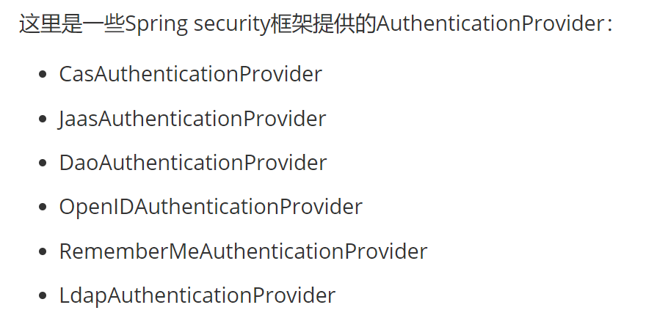
认证流程

Slide 14
认证流程
认证成功处理：
自定义认证成功处理器实现AuthenticationSuccessHandler接口复写 onAuthenticationSuccess方法，该方法其中一个参数是Authentication ，他里面封装了认证信息,用户信息UserDetails等，我们需要在这个方法中使用Response写出json数据即可
认证失败处理：
实现AuthenticationFailureHandler接口，复写onAuthenticationFailure方法实现自己的认证失败结果处理

Slide 15
03
授权流程分析

Slide 16
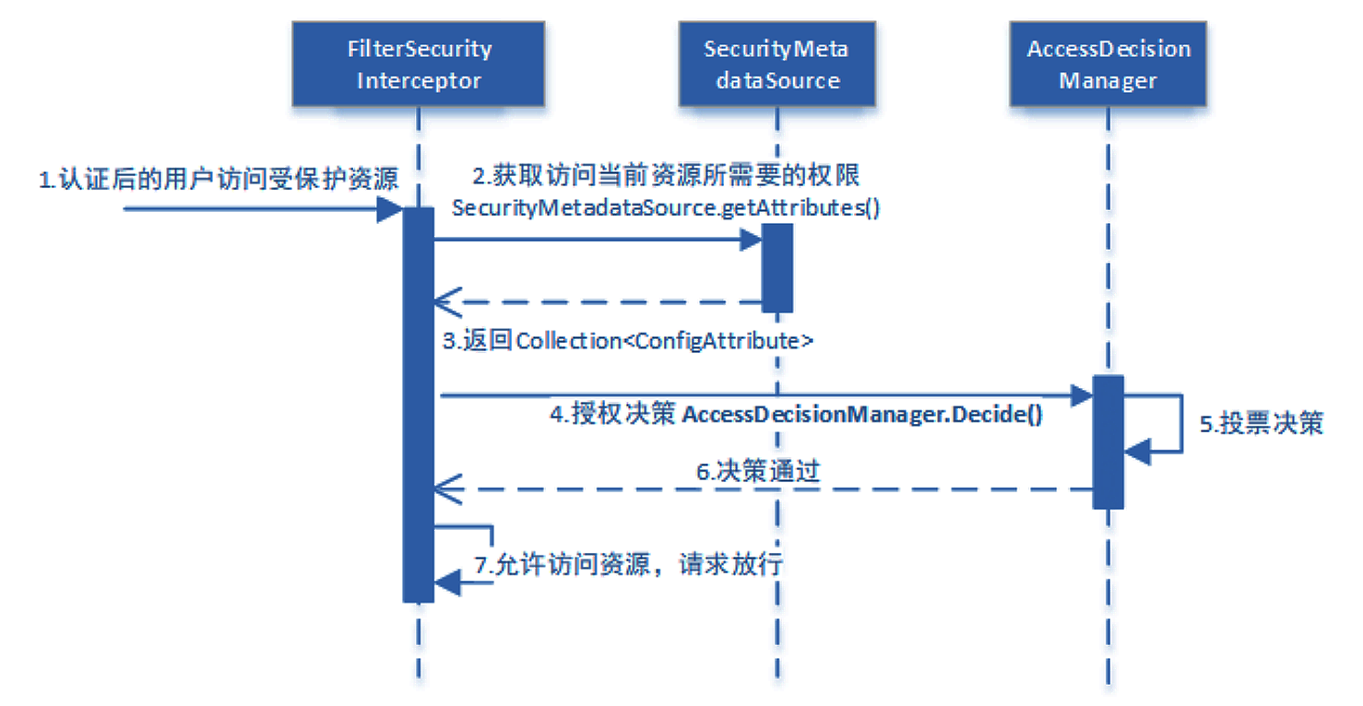
授权流程

Slide 17
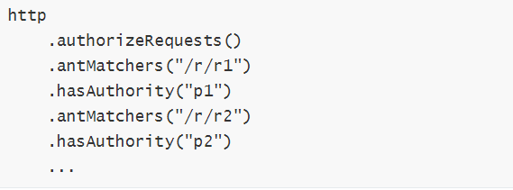
授权流程
1、拦截请求，已认证用户访问受保护的web资源将被SecurityFilterChain中的 FilterSecurityInterceptor 的子类拦截
2、获取资源访问策略，FilterSecurityInterceptor会从 SecurityMetadataSource 的子类 DefaultFilterInvocationSecurityMetadataSource 获取要访问当前资源所需要的权限 Collection<ConfigAttribute>
SecurityMetadataSource：读取访问策略的抽象，而读取的内容，其实就是我们配置的访问规则，读取访问策略如：
3、最后，FilterSecurityInterceptor会调用 AccessDecisionManager 进行授权决策，若决策通过，则允许访问资 源，否则将禁止访问。

Slide 18
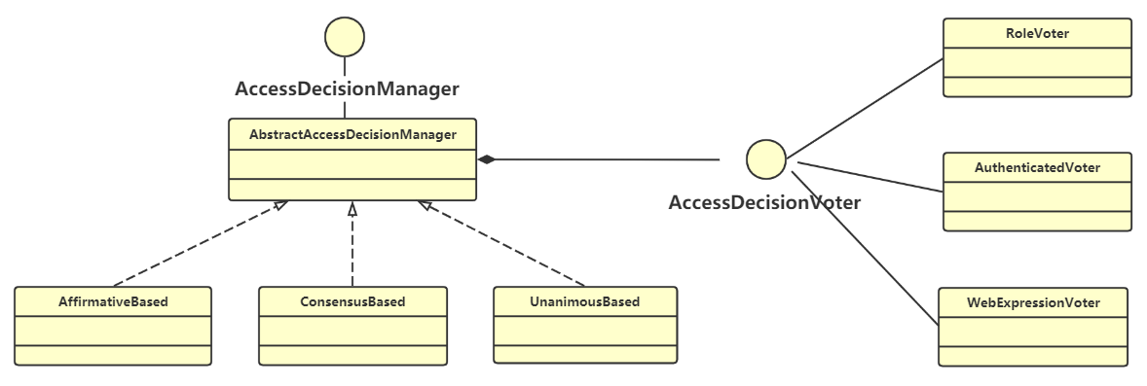
投票决策
AccessDecisionManager采用投票的方式来确定是否能够访问受保护资源

Slide 19
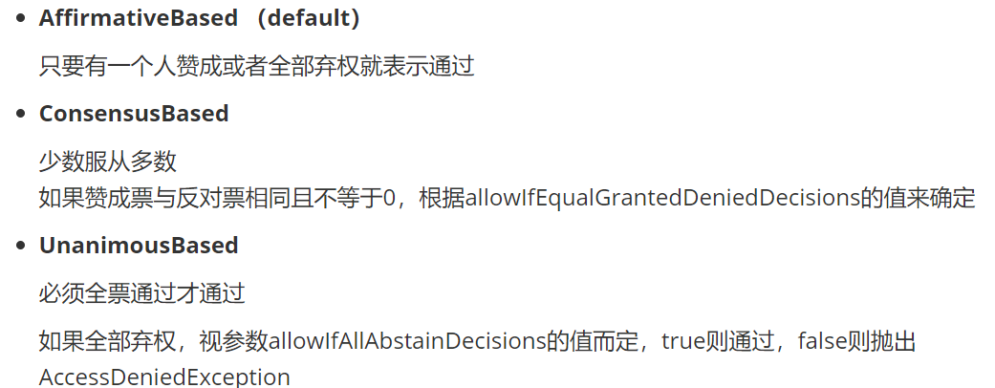
投票决策
三个基于投票的AccessDecisionManager实现类

Slide 20
授权流程
授权失败处理：
通过HttpSecurity设置授权失败结果处理器,内部通过 ExceptionTranslationFilter 调用AuthenticationEntryPoint实现匿名用户授权失败结果处理， ExceptionTranslationFilter 通过 AccessDeniedHandler来处理授权失败结果处理。

Slide 21

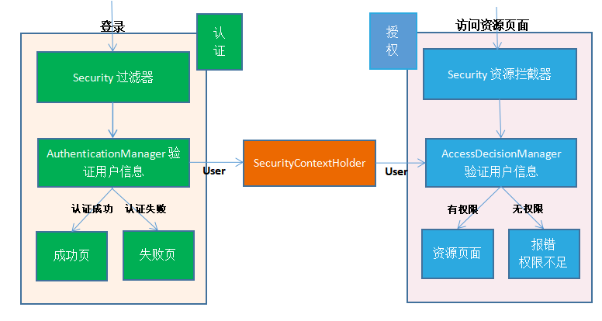

Slide 22
THANKS

